Slide 1
Kako prešteti pare iz dveh danih verižnih seznamov, katerih vsota je enaka neki dani vrednosti
Marko Marinković
Praktična matematika, 3. letnik
november, 2021

Slide 2
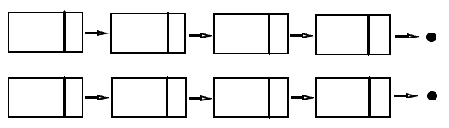
OPIS NALOGE/PROBLEMA
Dva verižna seznama
Poljubna vrednost
Prešteti število parov
1
10
22
3
1
2
9
7
X
st_parov = ?

Slide 3
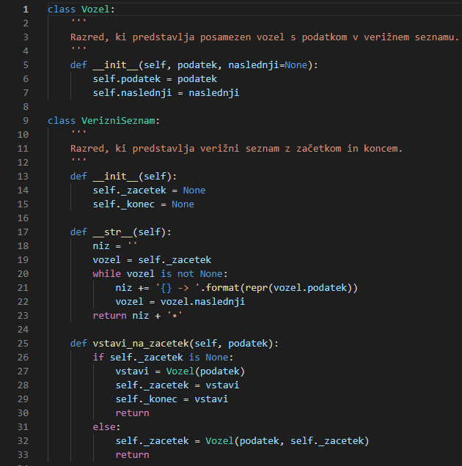
UPORABLJEN RAZRED:

Slide 4
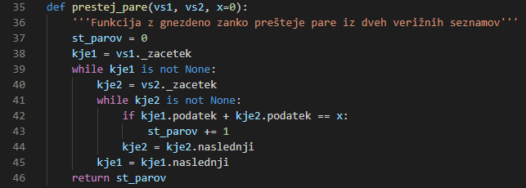
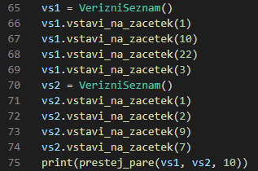
1. NAČIN
Preverimo vse možne pare
2

Slide 5
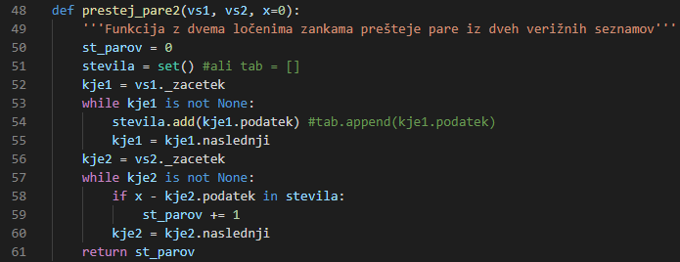
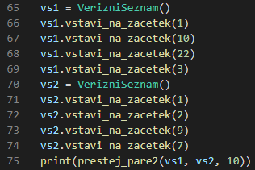
2. NAČIN
Z dvema ločenima zankama
2

Slide 6
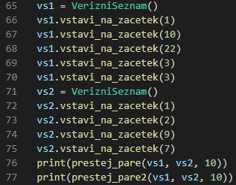
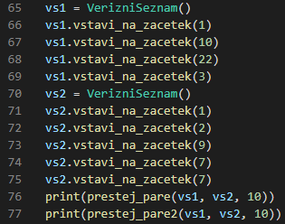
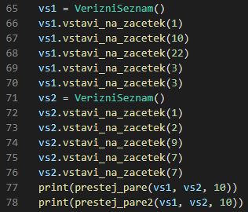
MOŽNE TEŽAVE
3
2
3
3
5
3

Slide 7
HVALA ZA VAŠO POZORNOST!

